Slide 1
유튜브 댓글 데이터를 활용한 새로운 음악 분류 방법 제안 - LDA(Latent Dirichlet Allocation) 토픽 모델링을 기반으로-
서울과학기술대학교 산업정보시스템전공 캡스톤디자인
지도 교수: 심재웅 교수님 20101672 한세희

Slide 2
Contents
01 연구 배경 및 소개
02 데이터셋 수집 및 생성
03 LDA 진행
04 연구 결과
05 결론 및 참고 문헌

Slide 3
연구 배경 및 소개
<연구 배경>
기존 음악 추천 시스템은 주로 장르를 기반으로 사용자에게 음악을 추천하고 있음. 그러나 음악에 대한 선호는 장르뿐만 아니라 다양한 특성에 의해 결정되기 때문에 단순 장르 기반의 추천은 청취자의 다양한 취향을 충족시키기에 한계가 있음
이를 해결하기 위해 장르 이외의 새로운 기준을 설정하여 접근한 기존 연구들이 있으나, 다음과 같은 한계 존재
(1) 가사 기반 음악 데이터 분석
사례: 음악청취 앱 ‘FLO’의 데이터 분석
가사만을 이용해 분류한 결과, 같이 묶인 곡들과 연관성이 떨어지는 곡 존재
(2) 가사 해석 기반 음악 분류
사례: Music subject classification based on lyrics and user interpretations – Kahyun Choi 외 3인
사용자들이 올린 '가사해석' 데이터를 기반으로 음악 주제를 분류
‘가사’ 기준 분류보다 ‘가사 해석‘ 기준 분류가 더 유용하다는 결론
그러나 가사 해석 데이터는 일부 노래를 대상으로만 존재 -> 분석의 한계로 작용

Slide 4
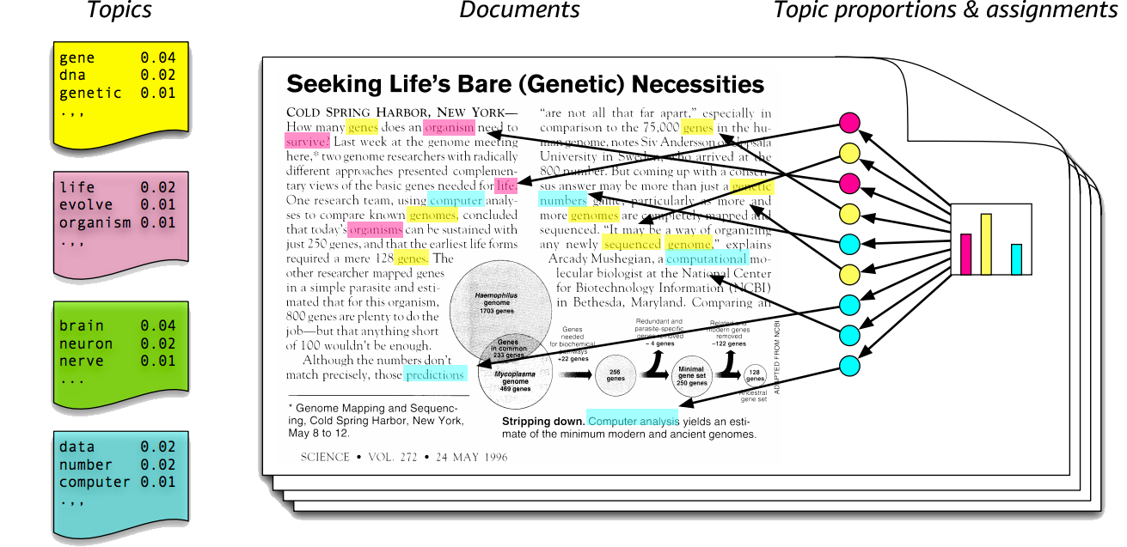
연구 배경 및 소개
<연구 소개>
앞서 언급한 음악 분류 시스템의 한계를 해결하고자 ‘유튜브 댓글’ 데이터 도입
유튜브 댓글의 특징
가사해석보다 방대한 양 보유
멜로디, 가사를 복합적으로 고려해서 사용자들이 작성하는 감상평
=> 분류 시 토픽별 곡 ‘분위기’의 유사성이 높을 것으로 기대
본 프로젝트는 음악 분류에서 기존의 장르 중심 접근법을 벗어나, 음악의 분위기 및 특성을 보다 종합적으로 파악하여 더 나은 음악 분류 시스템을 구축하고자 함
이용 모델: 잠재 디리클레 할당(Latent Dirichlet Allocation, LDA) 기법
주어진 문서에 대하여 각 문서에 어떤 주제들이 존재하는지에 대한 확률모형
토픽별 단어의 분포와 문서별 토픽의 분포를 모두 추정 가능
댓글을 여러 토픽으로 분류하여 각각의 토픽이 어떤 음악적 분위기를 대표하는지 해석

Slide 5
연구 배경 및 소개
<진행 과정>
데이터셋 생성
LDA 모델링
음악 목록
수집
텍스트
전처리
TF-IDF
행렬
생성
결과
확인
시각화
유튜브 URL 및
댓글 수집
피드백(토픽의 개수 등 파라미터 조정)

Slide 6
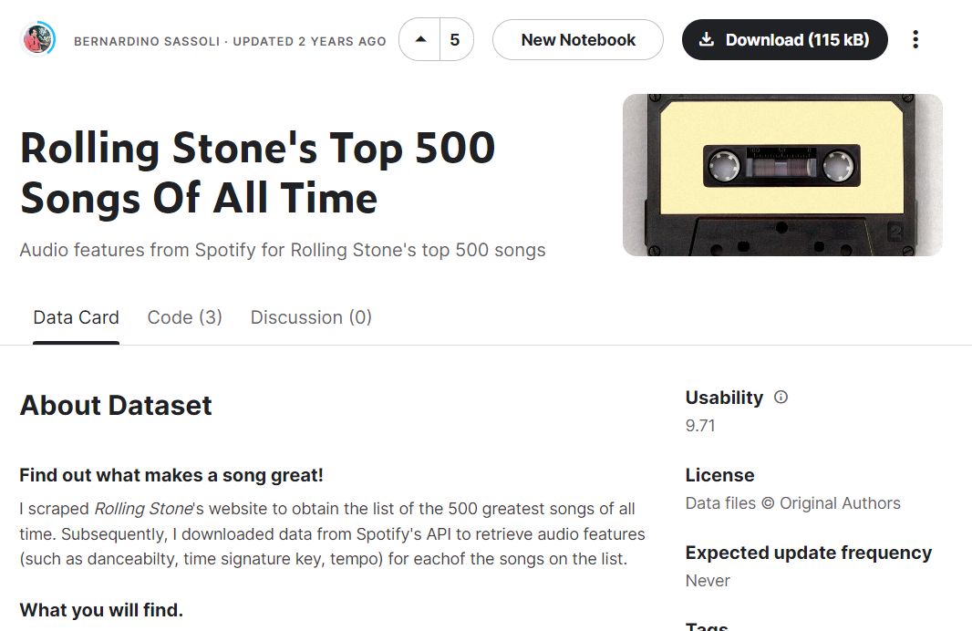
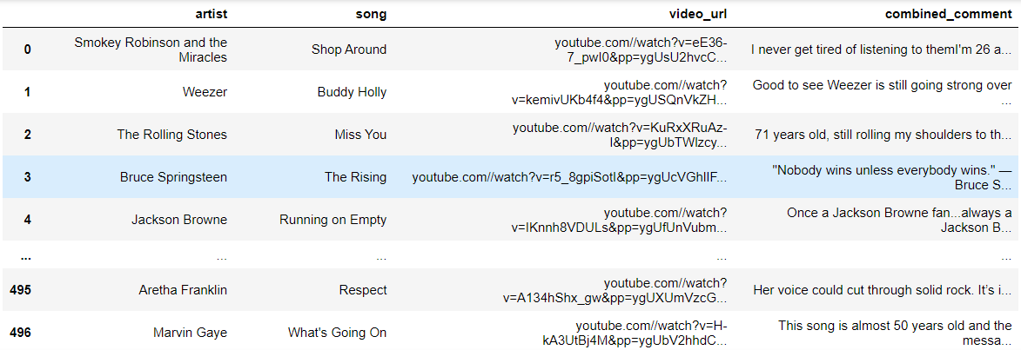
데이터셋 수집 및 생성
<음악 목록>
Rolling Stone＇s Top 500 Songs Of All Time
미국 음악 잡지 <롤링 스톤>이 선정한 역대 최고의 명곡 500선
1940년대~2000년대 발매된 곡을 다루고 있어 다양한 시대의 음악을 포함
<유튜브 영상 URL 및 댓글>
Selenium과 BeatifulSoup 라이브러리를 사용하여 유튜브 URL 및 댓글 크롤링 시행
500곡에 대하여 각 최대 100개의 댓글 수집
https://www.Kaggle.com/datasets/bernardinosassoli/rolling-stones-top-500-songs-of-all-time

Slide 7
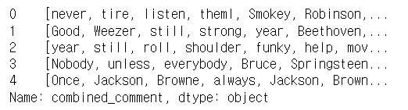
LDA 진행 – 전처리
<데이터 전처리>
토픽 분류 단위: 한 곡에 대한 댓글 데이터를 하나로 병합하고 곡별 토픽 분류
곡별 활용된 댓글 개수: 10개 & 100개 → 분류 결과가 더 우수하게 나타난 ‘10개’ 기준으로 최종 분류 시행
<텍스트 전처리>
이모지, 아랍어 등 ASCII 코드에 해당하지 않는 문자 삭제
불용어 제거: NLTK가 제공하는 영어 불용어 제거
표제어 추출(단수형, 인칭 및 시제 통일)
길이가 짧은 단어 제거(길이 3 이하 대상)
공통적으로 등장하는 단어 및 추가 불용어 제거
분석을 진행하면서 직접 판단내린 stopwords 제거
'song', 'best', 'great', 'favorite', 'like', 'music', 'good’, …

Slide 8
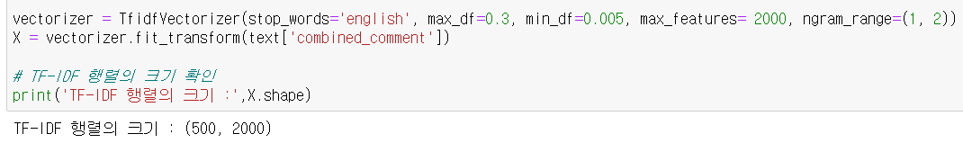
LDA 진행 – TF-IDF 행렬 생성
사이킷런의 TfidfVectorizer를 이용하여 조건 설정
- max_df: 단어의 최대 빈도값. → 30% 이상의 문서에 등장하는 단어 제거
- min_df: 단어의 최소 빈도값. → 0.5% 이하의 문서에 등장하는 단어 제거
- max_features: TF-DF 행렬의 최대 컬럼 수(= 분석에 사용되는 단어의 종류 수). → 상위 2000개의 단어 보존
- ngram_range: 단어의 묶음 범위. → 1개짜리 단어 묶음과 2개짜리짜리 단어 묶음 사용

Slide 9
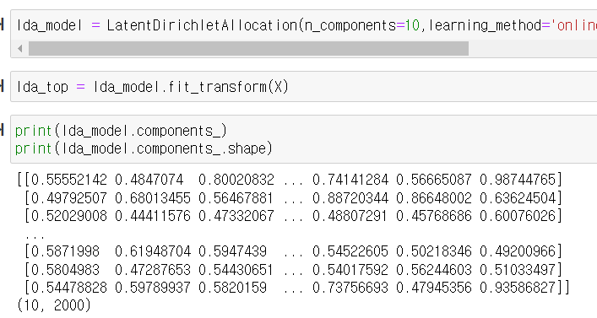
LDA 진행 – 토픽 모델링
토픽 개수 10개로 설정
Parameter 조정 및 모델링 과정에서 등장하는 추가적인 불용어 제거

Slide 10
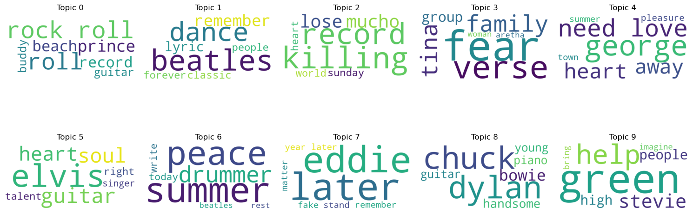
결과 – 토픽별 주요 키워드
토픽 0: 클래식한 락앤롤
토픽 1: 비틀즈와 추억의 명곡
토픽 2: 여유롭고 다양한 스타일
토픽 3: 감동적이고 감성적인 노래
토픽 4: 조지처럼 따뜻한 사랑 노래
토픽 5: 엘비스 프레슬리처럼 진한 소울과 기타
토픽 6: 여름 분위기와 긍정적 에너지
토픽 7: 지난 시간을 회상
토픽 8: 스타 솔로가수의 젊은 에너지
토픽 9: 건강하고 희망적인 스타일

Slide 11
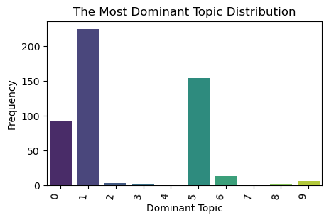
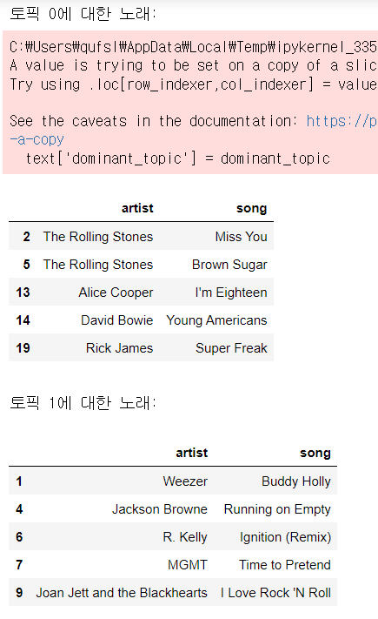
결과 – 토픽별 문서 비율(1)
<문서별 가장 dominant한 토픽>
토픽 1(비틀즈와 추억의 명곡), 토픽 0(클래식한 락앤롤), 토픽 5(엘비스 프레슬리처럼 진한 소울과 기타)이 높은 문서 비율을 가짐
나머지 토픽은 the most dominant topic으로 선정된 비율이 비교적 낮음
(토픽0, 토픽1로 분류된 문서 中 각 5곡에 대한 정보)

Slide 12
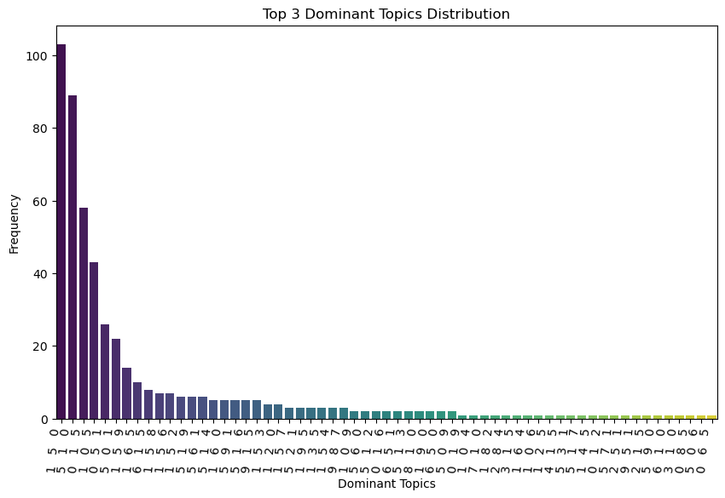
결과 – 토픽별 문서 비율(2)
<문서별 distribution이
높은 토픽 Top 3>
문서별로 비중이 높은 토픽을 순서대로 세가지씩 추림 -> 한 음악에 여러 내용을 가진 댓글의 특성에 적합
토픽 1, 토픽 0, 토픽 5 이외의 토픽은 앞서 보인 the most dominant topic으로 선정된 비율은 적었으나, 왼쪽 그림과 같이 두세 번째로 높은 비중으로 distribution을 제공하는 경우를 볼 수 있음

Slide 13
연구 결과 및 의의
<결과>
20세기 음악이 많이 포함된 데이터셋을 이용한 결과, 분류된 토픽에서 클래식한 음악을 암시하는 키워드 등장 多
또한 해당 셋리스트 500곡에 힙합 음악이 많이 포함되어 있지 않아, 분류 결과에서도 힙합과 직접적으로 관련된 토픽은 나타나지 않음
동일한 곡 내에서도 댓글별로 주제가 다르기 때문에 여러 개의 토픽이 비슷한 확률분포로 기여하는 경우가 다수 존재. 따라서 dominant topic 범위를 top1이 아닌 top3로 설정하였을 때 더욱 광범위한 분류가 가능해짐
<한계 및 의의>
비지도 학습의 특성상 분류 성능을 객관적으로 평가하기에 어려움이 있음
음악의 인지도가 낮거나 최근에 발매된 곡인 경우 양질의 댓글이 부족하여 분류 정확도가 저하될 수 있음
댓글은 사용자의 의견에 의존하기 때문에 특정 음악에 관한 댓글이 특정 사용자 집단에 집중되었을 경우 해당 집단의 주관이 편향되어 개입될 수 있음
단, 향후 연구에서는 유튜브 이외 플랫폼에서의 리뷰나 댓글을 종합적으로 수집함으로써 데이터 보완이 가능할 것임
기존의 장르나 가사, 가사해석만으로는 분석이 어려웠던 음악 분류 분야와 달리 ‘사용자 의견’을 통해 음악의 분위기를 종합적으로 이해하는 새로운 시각을 제공함
사람들의 주관적인 감상을 반영함으로써 실제 ‘음악 추천’에 더욱 적합한 음악 분류의 가능성을 제시함

Slide 14
참고 문헌
음악청취 앱 ‘FLO’의 데이터 분석 (https://maily.so/musicdata/posts/7251b9)
Music subject classification based on lyrics and user interpretations – Kahyun Choi 외 3인(https://asistdl.onlinelibrary.wiley.com/doi/full/10.1002/pra2.2016.14505301041)
이현수, 홍성은, 방준일 and 김화종. (2020). 데이터 임베딩을 활용한 사용자 플레이리스트 기반 음악 추천에 관한 연구. 한국정보기술학회논문지, 18(9), 27-34.
Fei Li. (2020). 한국 대중가요 가사 유형화에 토픽 모델링(LDA 및 STM) 적용 실용성 시론 - 70년대 이후 “사랑” 주제어 관련 가사를 중심으로 -. 텍스트언어학, 49, 275-328.
SAMUEL CORTINHAS. NLP6 - Topic Modelling with LDA (https://www.kaggle.com/code/samuelcortinhas/nlp6-topic-modelling-with-lda)
Topic Modeling, LDA (https://ratsgo.github.io/from%20frequency%20to%20semantics/2017/06/01/LDA/)

